Slide 1
Тема. Громадянське суспільство

Slide 2
План вивчення
Поняття громадянського суспільства. Еволюція уявлень про громадянське суспільство.
Суть, атрибути і функції громадянського суспільства.
Роль громадян у становленні й функціонуванні громадянського суспільства.
Громадянське суспільство та правова держава.

Slide 3
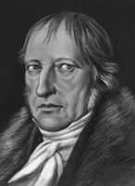
Ідея громадянського суспільства
з’явилася в Новий час на противагу всевладдю держави.
Концепцію громадянського суспільства розробив Г. Ф. Гегель, який визначав громадянське суспільство як зв’язок (спілкування) осіб через систему потреб і розподіл праці, правосуддя, зовнішній порядок.

Slide 4
Громадянське суспільство
- вся сукупність міжособистісних, сімейних, громадських, культурних, релігійних відносин, які розвиваються поза рамками і без втручання держави, а також розгалужена система незалежних від держави суспільних інститутів, що реалізують повсякденні індивідуальні та колективні потреби.
- Це спільнота, яка складається з вільних, незалежних, рівноправних громадян.

Slide 5
Характерні ознаки громадянського суспільства:
1. Наявність у суспільстві вільних власників засобів виробництва.
2. Розвиненість і розгалуженість демократії.
3. Правова захищеність громадян, рівність усіх перед законом.
4. Високий рівень громадянської культури.

Slide 6
СТРУКТУРА ГРОМАДЯНСЬКОГО СУСПІЛЬСТВА
Економічна система | Сукупність економічних інститутів та відносин, які становлять матеріальну основу життя суспільства
Політична система | Сукупність інститутів та відносин, у рамках яких проходить політичне життя та здійснюється державна влада
Соціальна система | Сукупність класів, соціальних груп та відносин між ними
Інформаційна система | Сукупність інформації, засобів масової інформації, підприємств, громадян, організацій, які здійснюють інформаційну діяльність
Духовно-культурна система | Сукупність нематеріальних, духовно-культурних благ, відносин з приводу них, інститутів, через які реалізуються ці відносини

Slide 7
Формування та розвиток громадянського суспільства неминуче призводить до трансформування держави у правову державу.

Slide 9
Основними ознаками правової держави є:
суверенітет народу, який є джерелом влади;
верховенство права;
рівність усіх громадян перед законом;
однакова і взаємна відповідальність держави та особи перед законом;
визнання прав людини вищою соціальною цінністю;
поділ влади на законодавчу, виконавчу і судову;
високі правова культура та правова свідомість громадян;
наявність ефективної правоохоронної системи.

Slide 10
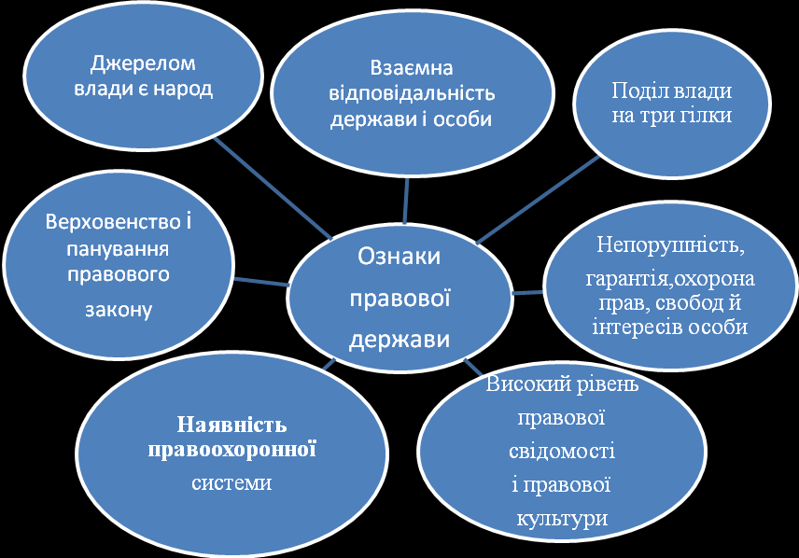

Slide 11
Які проблеми стоять на шляху розвитку громадянського суспільства в Україні? Складіть перелік у робочий зошит.

